Slide 1
Choice tasks
Battery of Economic CHoices And Mood/Emotion Links
(BECHAMEL)

Slide 2
Choix avec délai

Slide 3
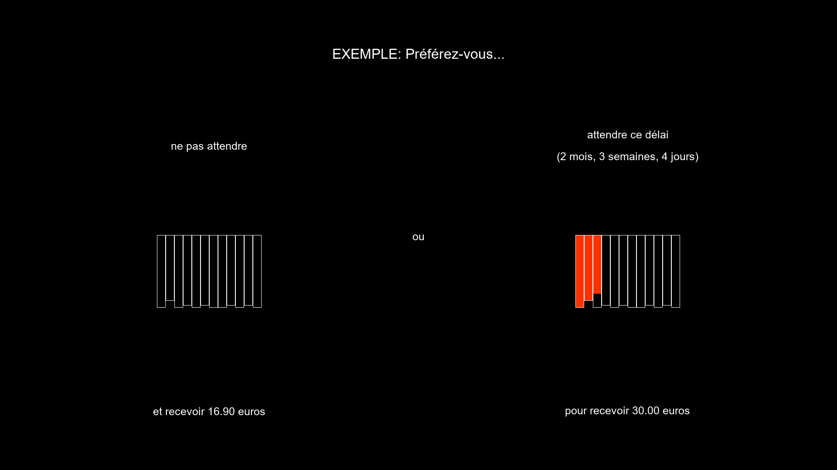

Slide 4
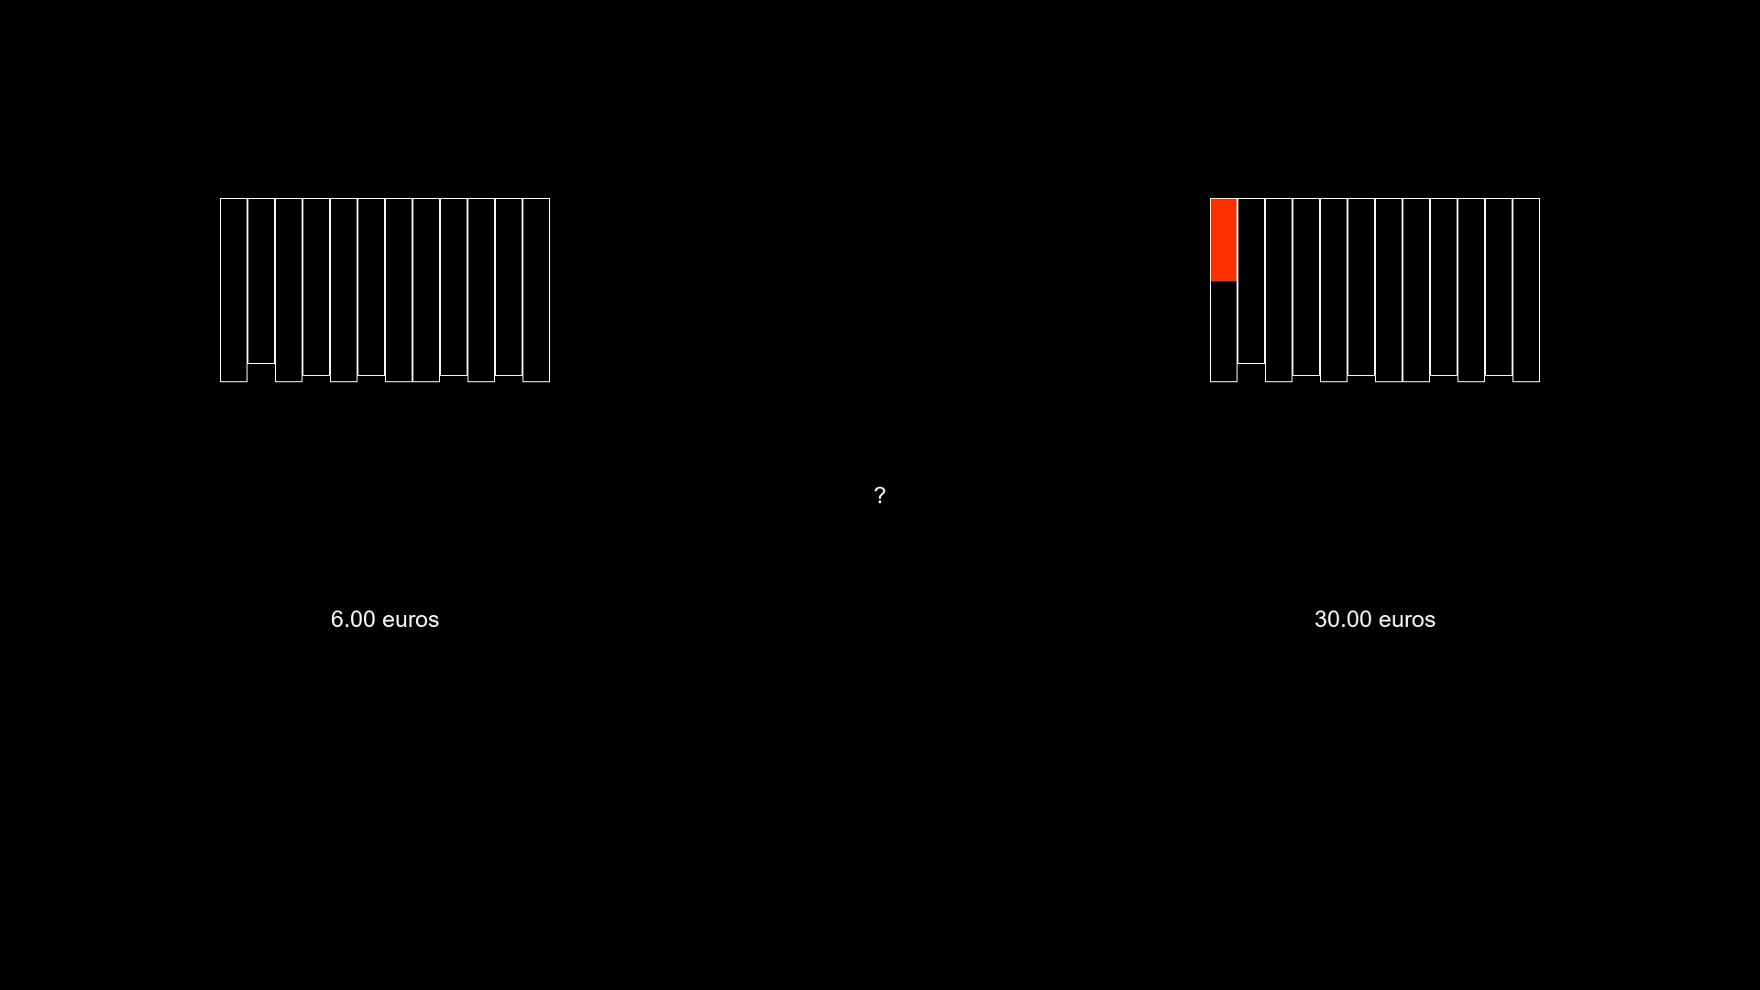

Slide 5
Choix avec risque

Slide 6
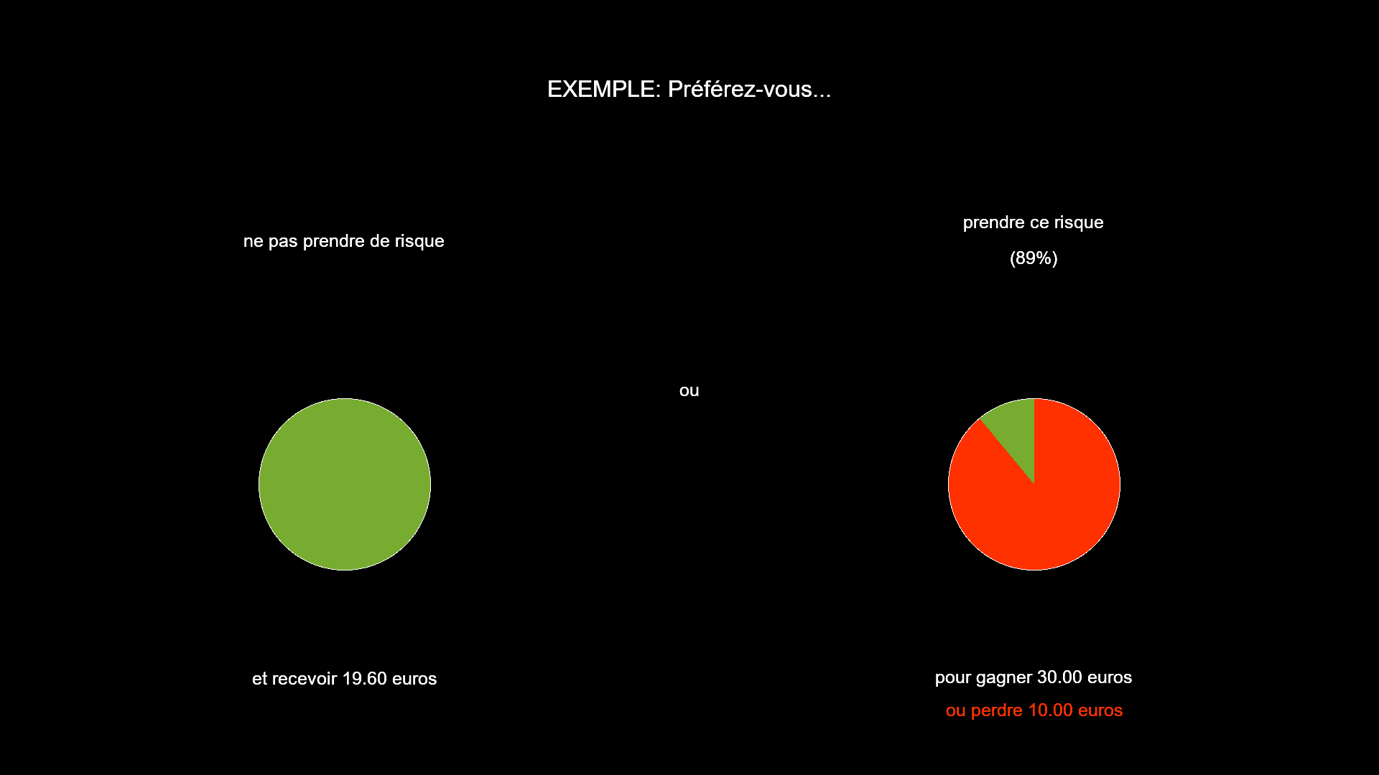

Slide 7
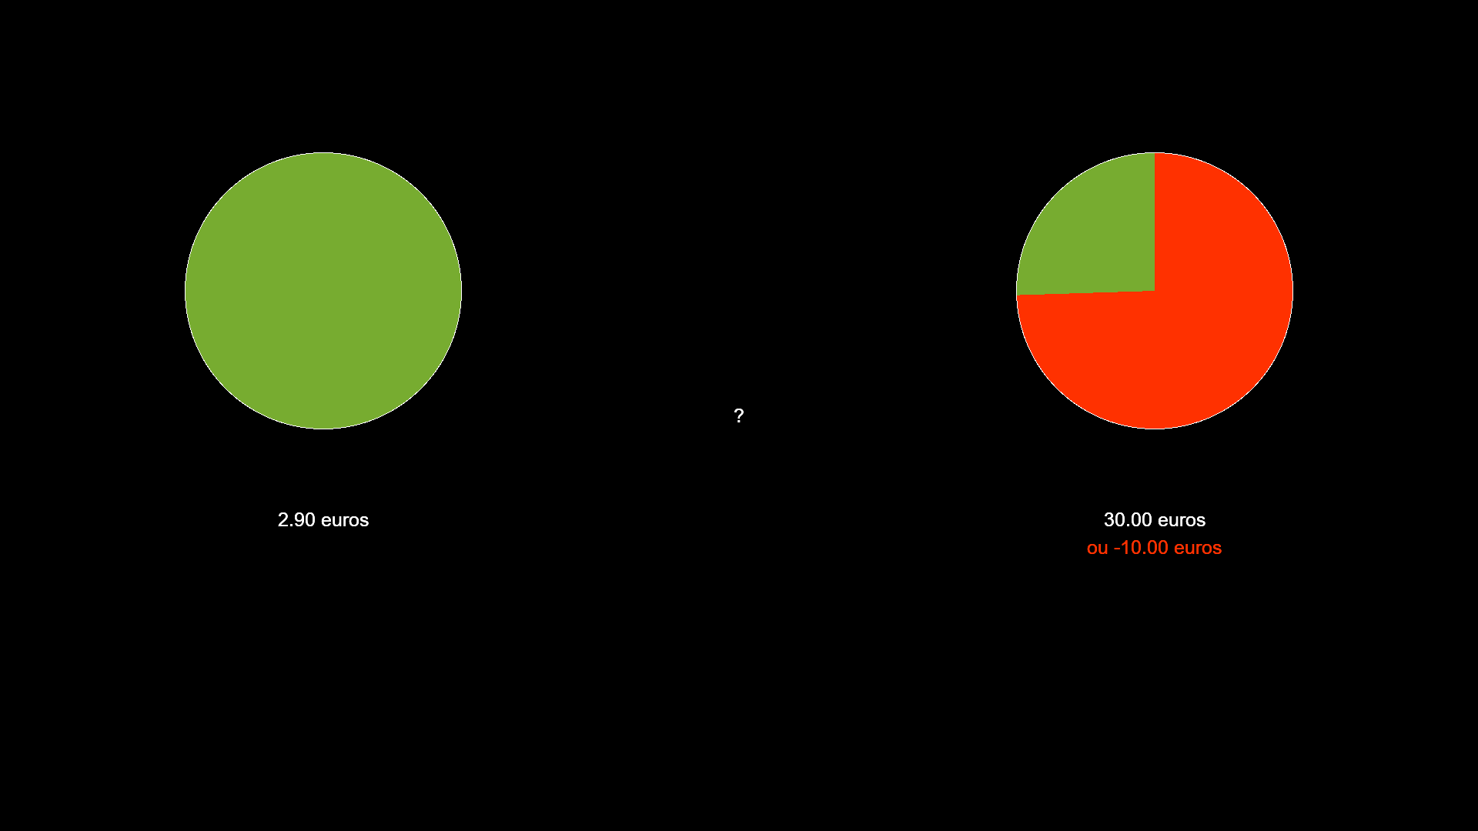

Slide 8
Choix avec effort physique

Slide 9
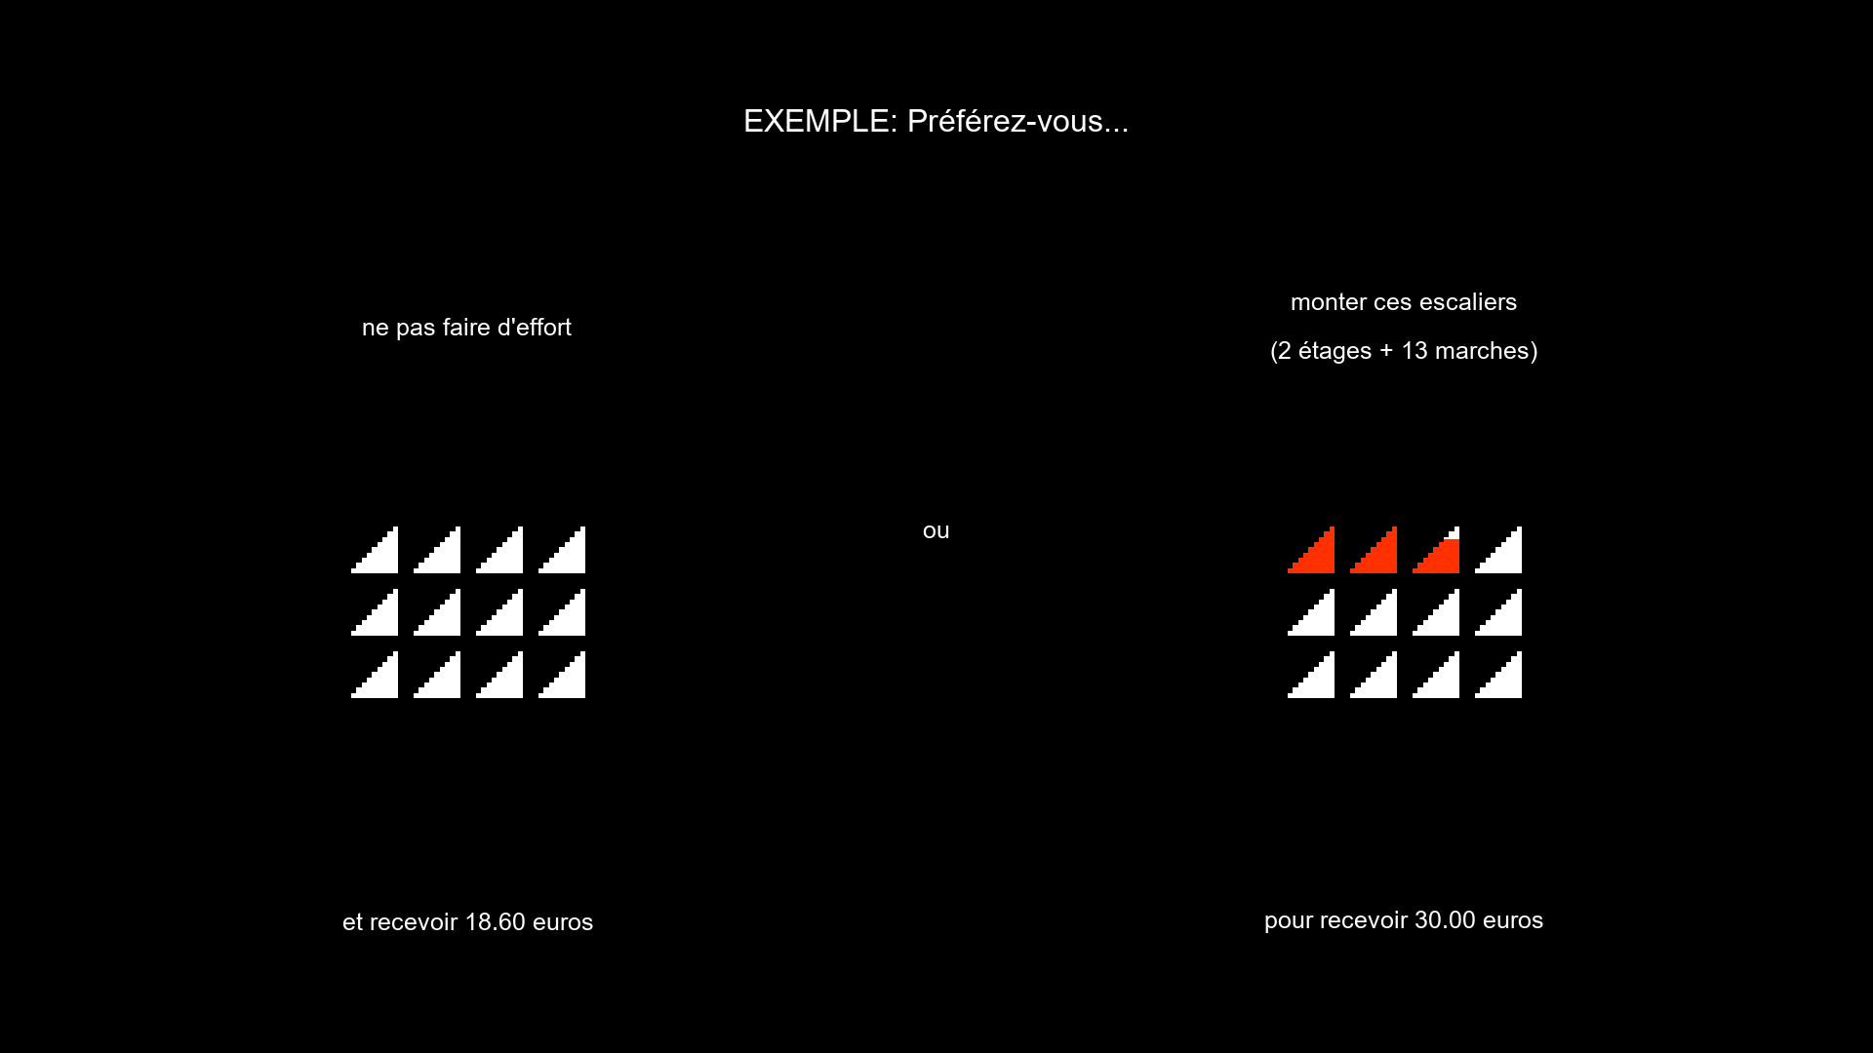

Slide 10
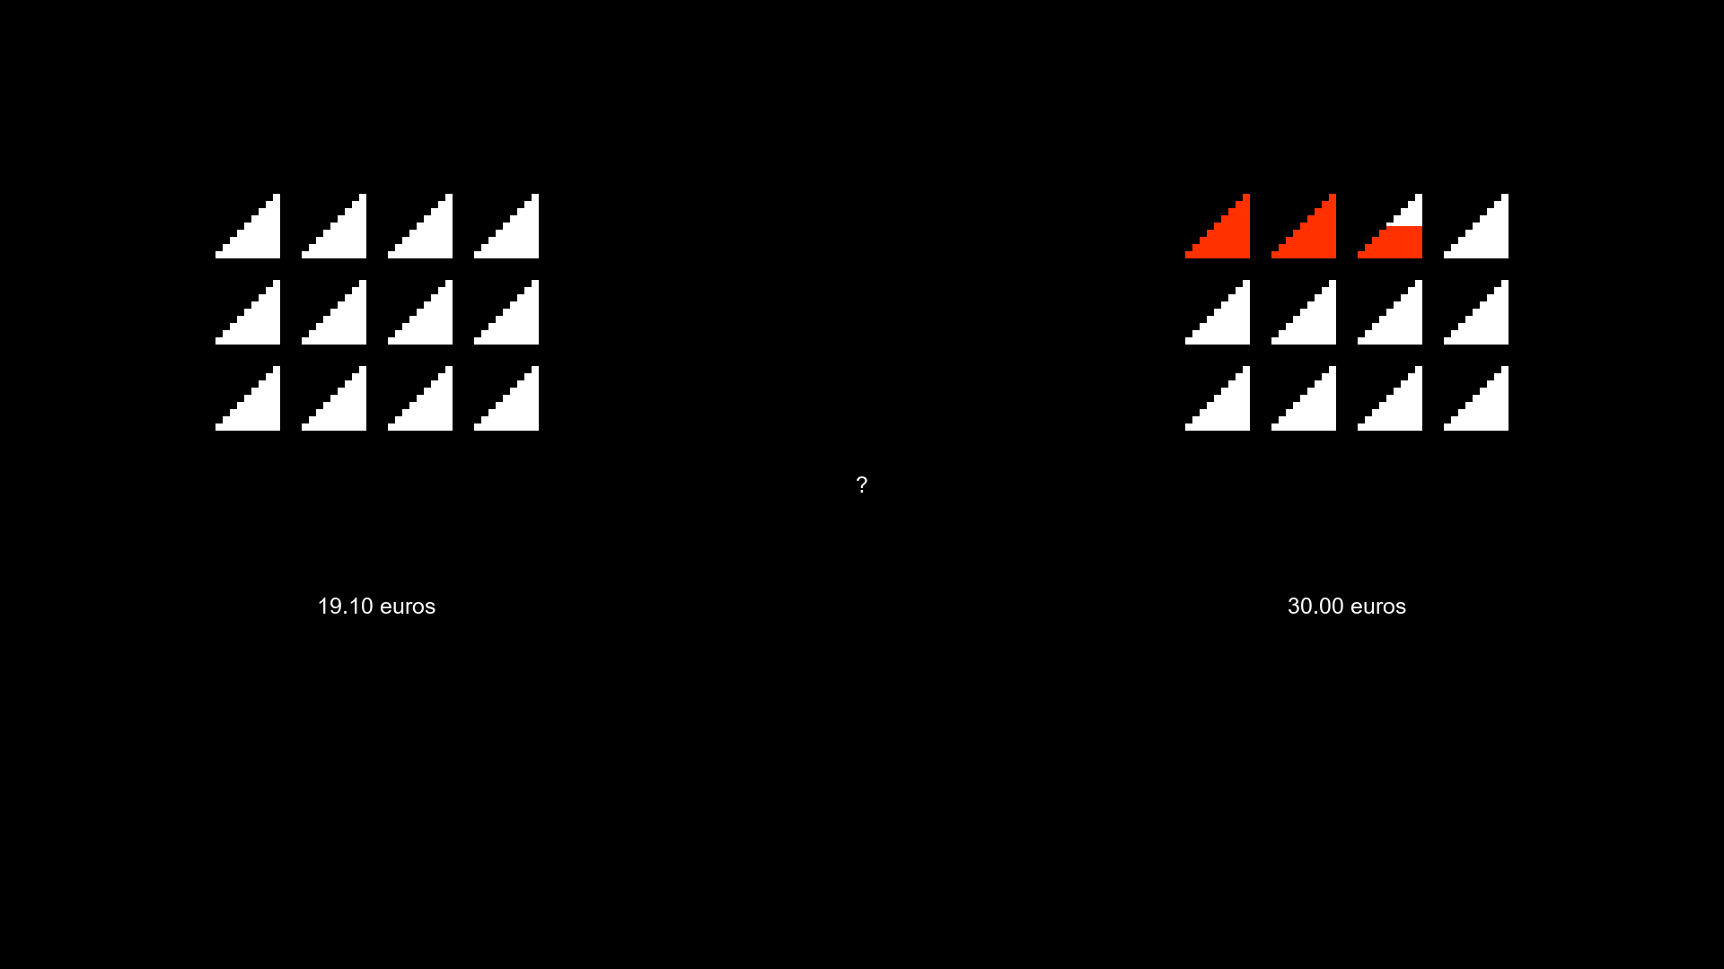

Slide 11
Choix avec effort mental

Slide 12
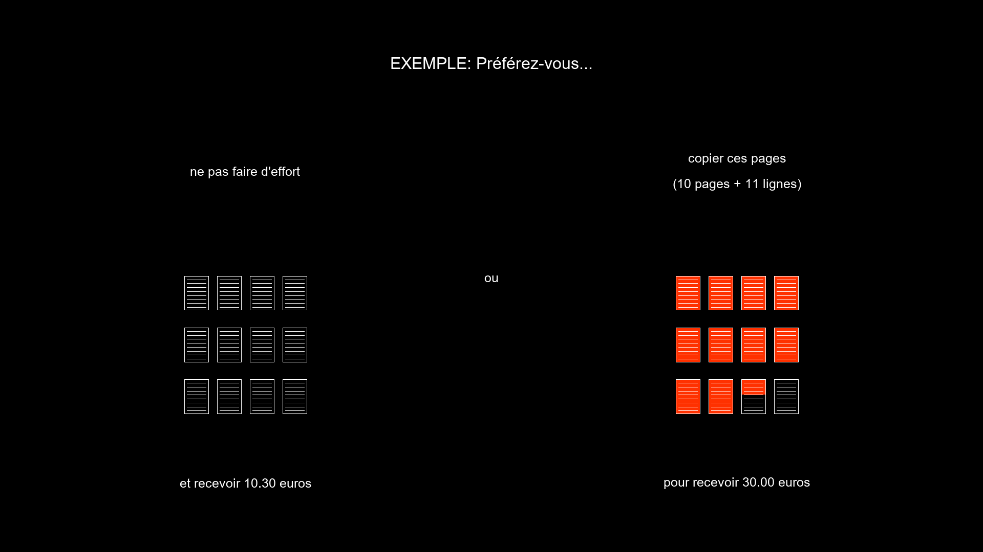

Slide 13
